Slide 1
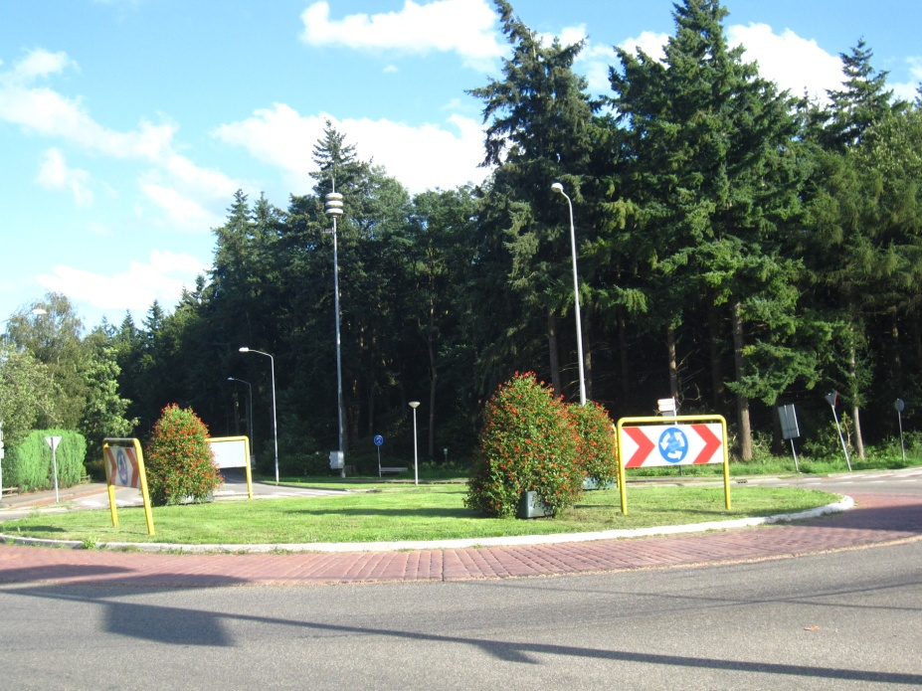
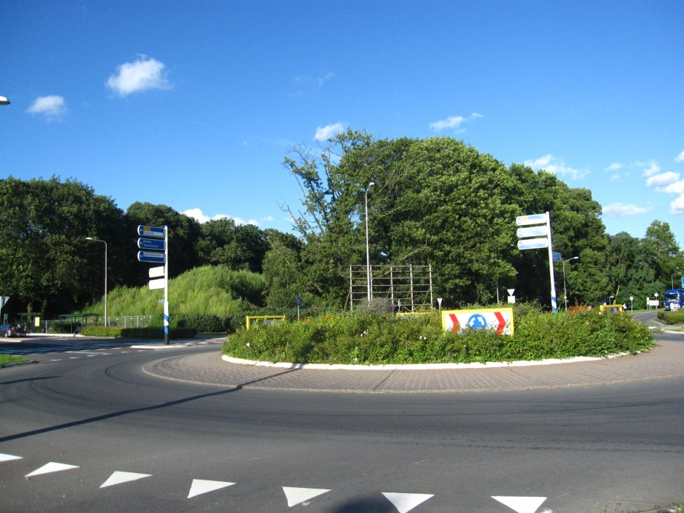
Rotondes gemeente Ermelo N303
Saai, eentonig of een uitdaging?

Slide 2
Situatieschets:
De rotondes: entrees van ons dorp.
Ze bieden een goede ontsluiting van en naar de woongebieden.
Al sinds 2006 zet de ChristenUnie Ermelo zich in om het voor elkaar te krijgen dat de rotondes een fatsoenlijke aankleding krijgen die de entreewerking van de rotondes verbetert.
Voorstel inrichting destijds: kunstvoorwerpen met als thema “Vitaal, zorgzaam en groen”.

Slide 3
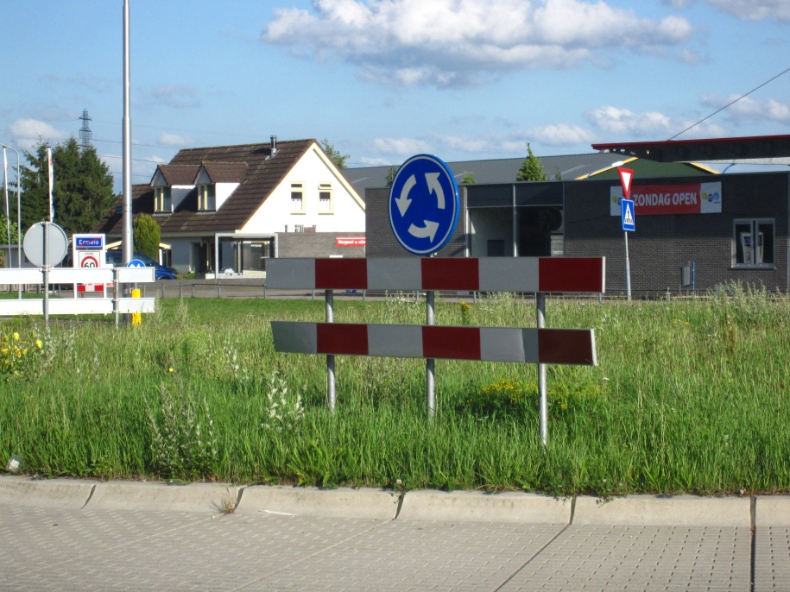
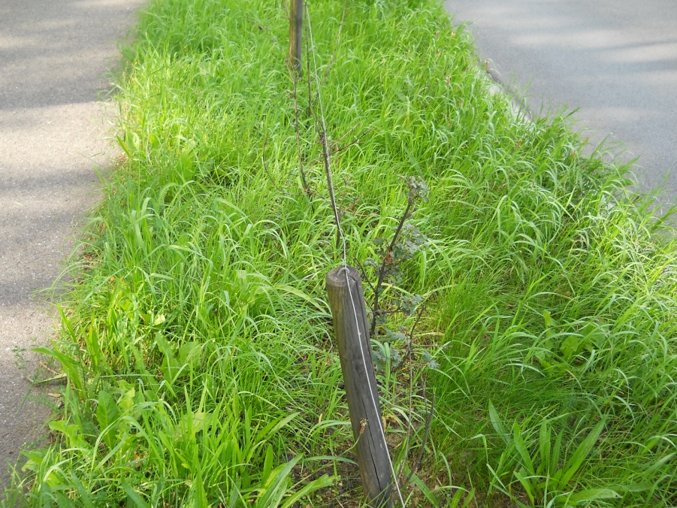
Problemen:
Verkeersveiligheid: zichtsbelemmering
door onkruidgroei, slechte geleiding

Slide 4
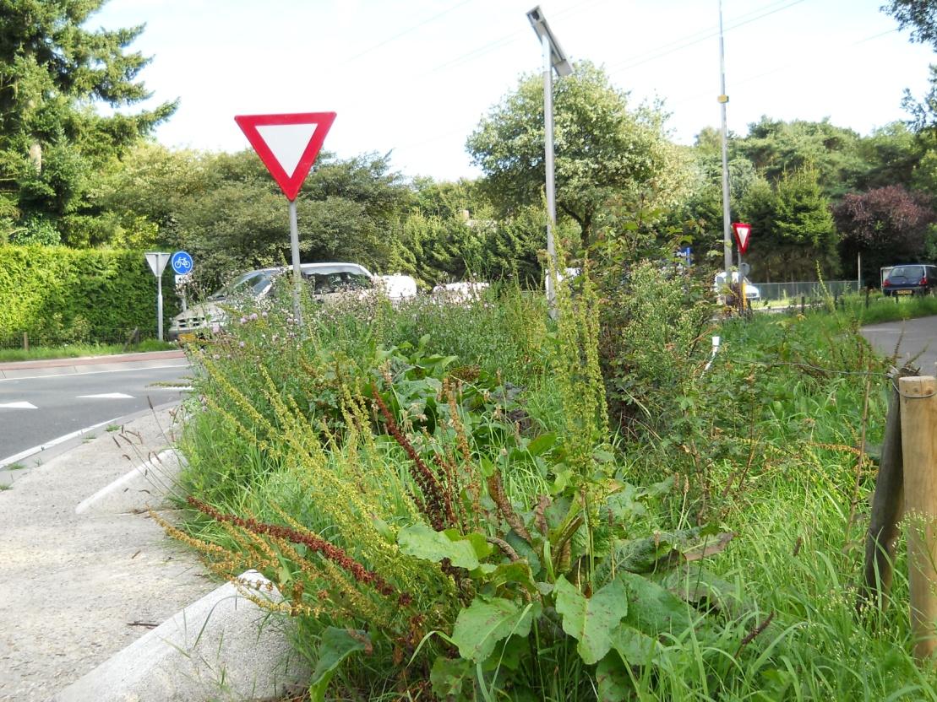
Problemen:
Begroeiing: verwilderd

Slide 5
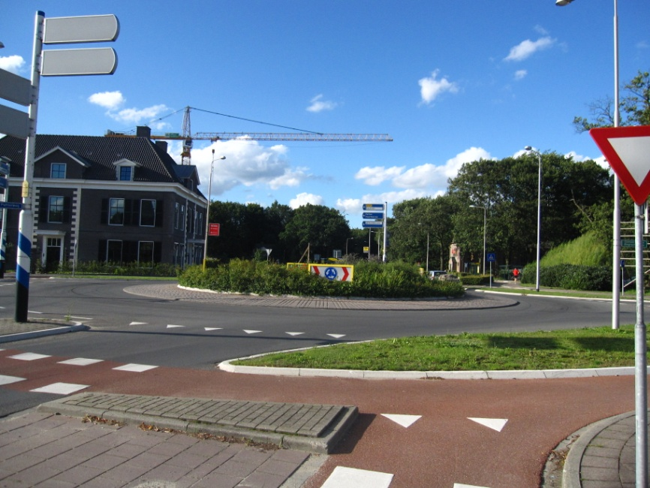
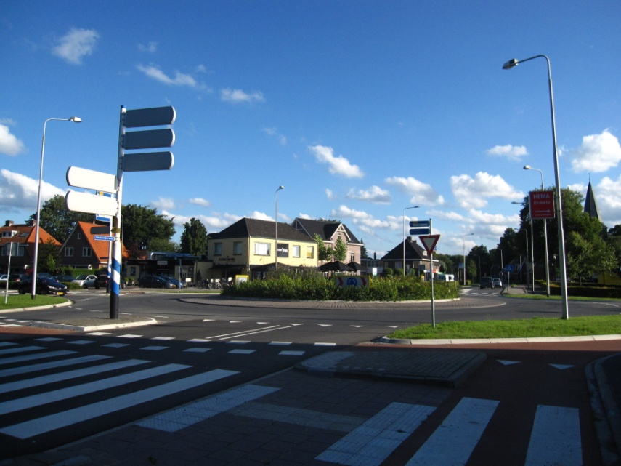
Problemen:
Infrastructuur: geen entreewerking

Slide 6
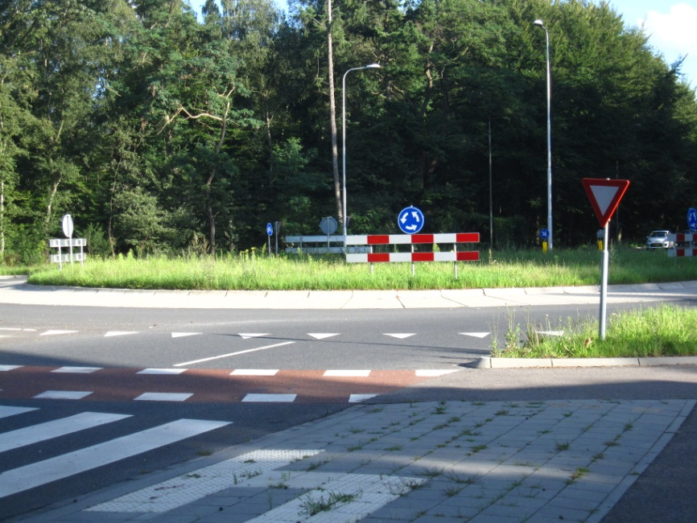
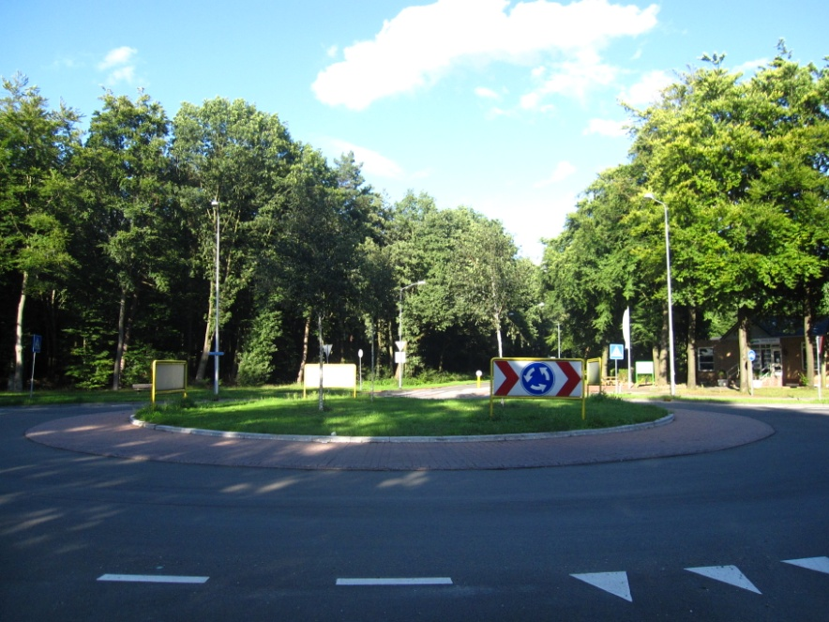
Problemen:
Uitstraling: simpel, eentonig

Slide 7
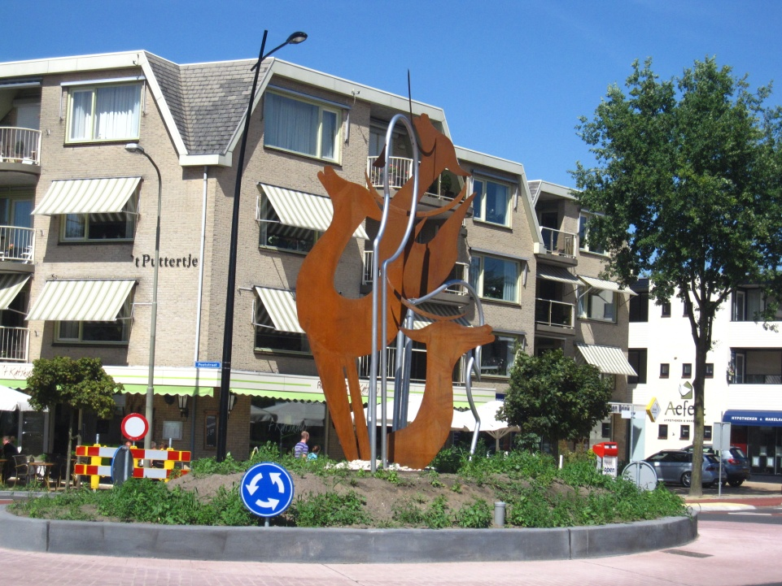
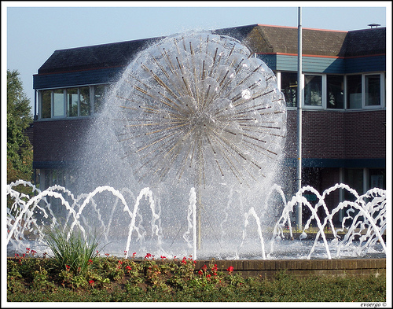
Oplossingen:
Inrichting laten verzorgen door groenbedrijven
Resultaten van omliggende gemeente

Slide 8
Vragen aan het college:
De ChristenUnie stelt daarom de volgende vragen en wil graag binnen twee weken van het college de volgende toezegging of antwoorden:
1. Het onderhoud van de rotonde uitvoeren. De verwilderde begroeiing verwijderen. Ook als de rotonde valt onder het onderhoud van de provincie.
2. De inrichting van de rotonde meer uitstraling geven. Dit kan door kunst, dit kan door een juiste inrichting door een groenvoorziening. Wanneer kunnen de inwoners van Ermelo een invulling (dan wel groen, dan wel kunst) van de rotondes verwachten?
3. Als laatste wil de ChristenUnie een antwoord op wat er gebeurd is met de werkgroep die zich zou buigen over de kunstvoorwerpen.

